Slide 1
数据结构 Lab2
注：
不要使用编程语言提供的额外数据结构，如map, unordered_map。使用顺序表的操作完成以下题目。
在注释中分析所用算法的时间复杂度和空间复杂度。

Slide 2
第一题：顺序表操作集
给你一个顺序表L，元素类型为整型，根据模版补充完成顺序表的操作集，各个操作的定义如下：
int Find (Type x) const; 返回线性表中第一个值为x的的元素位置。若找不到返回false。
int Insert (Type x, int i);将x插入在位置i并返回true。若空间已满，则打印“FULL”并返回false；如果参数P指向非法位置，则打印“ILLEGAL POSITION”并返回false；
int Remove (int i);将位置i的元素删除并返回true。若参数i指向非法位置，则打印“POSITION P EMPTY”（其中P是参数值）并返回false。
int RemoveBetween(Type x, Type y); 从表中删除所有值介于x和y之间（包括x和y）的所有元素，并输出删除元素个数num。

Slide 3
第一题：顺序表操作集
示例：
根据提供的裁判测试程序自行修改，测试顺序表操作集的实现是否正确
输入：
6
1 2 3 4 5 6
3
6 5 1
3
-1 6 1
2 4
输出：
FULL Insertion Error: 6 is not in.
Finding Error: 6 is not in.
5 is at position 4.
1 is at position 0.
POSITION -1 EMPTY Deletion Error.
POSITION 6 EMPTY Deletion Error.
1 5
2

Slide 4
第二题：删除有序顺序表中的重复项
给你一个 非严格递增排列 的顺序表L，请 原地 删除重复的元素，使得每个元素 只出现一次。 返回删除后数组的新长度。
考虑 L 的唯一元素的数量为 k ，你需要更改L，使 L 的前 k 个元素包含唯一元素，并按照它们最初在L中出现的顺序排列。L的其余元素与 L的大小不重要。
注：1 <= L.length <= 3*10^4; -10^4 <= L[i] <= 10^4; 解并不唯一，输出可行解之一即可。
进阶：设计一个尽可能高效的算法。
示例：
输入: L = [1, 1, 2]
输出: 2 L = [1, 2, _]
输入: L = [0, 0, 1, 1, 1, 2, 2, 3, 3, 4]
输出: 5 L = [0, 1, 2, 3, 4]

Slide 5
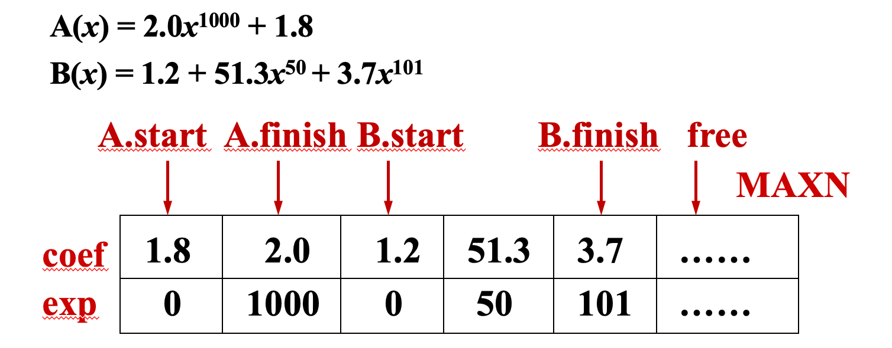
第三题：一元多项式乘法（顺序表）
给你两个由 顺序表 实现的一元多项式，计算两个多项式的乘积
注：多项式的实现中，各个多项式共享 Poly_Array
示例：
输出: 2.16 + 92.34x^50 + 9.06x^1000 + 102.6x^1050 + 7.4x^2000
A(x) = 2.0x¹⁰⁰⁰ + 1.8
B(x) = 1.2 + 51.3x⁵⁰ + 3.7x¹⁰¹

Slide 6
评分标准
每道题均为 10 分
课堂助教检查（5 分）
编译运行正常
至少 3 个测试用例
可以描述清楚算法逻辑
提交代码文件（3 分）
提交到 elearning 平台
编译运行正常
有详细注释
至少 3 个测试用例
有优化或亮点（ 2 分）

Slide 7
提交格式
以学号-姓名-Lab2为格式命名文件夹，压缩为zip文件，其中包含三个cpp题解文件(Lab2-01，Lab2-02，Lab2-03)

